Slide 1


Projekt M320
3.11.23

Slide 2


Inhalt
Was ist Zork?
Entstehung
Unsere Umsetzung
Live Demo
Dokumentation
Fragen

Slide 3
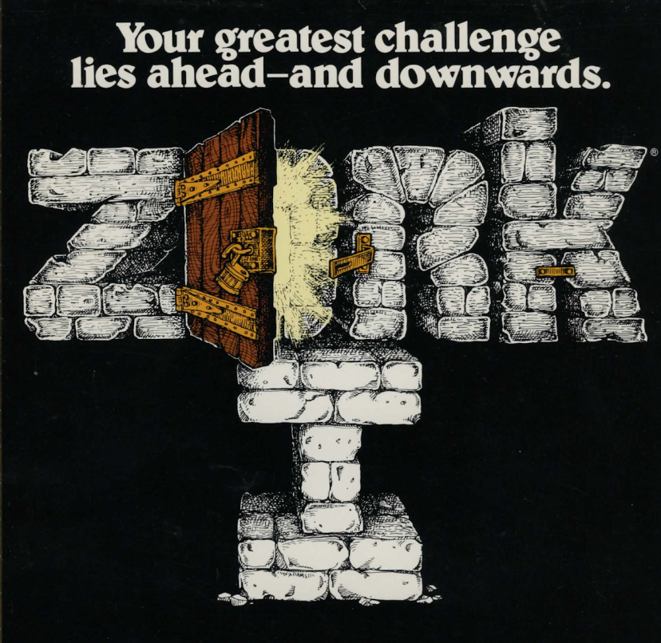
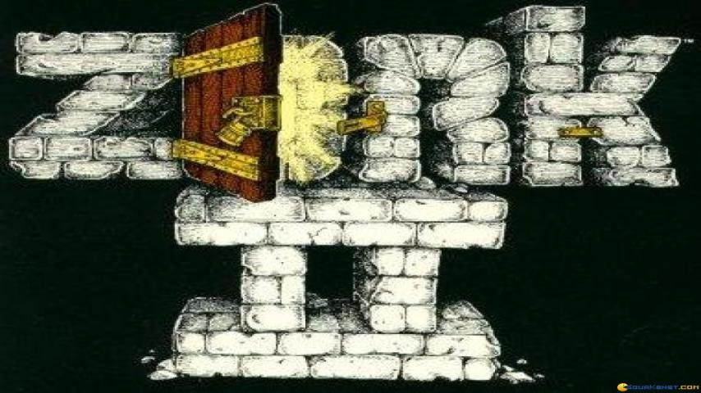
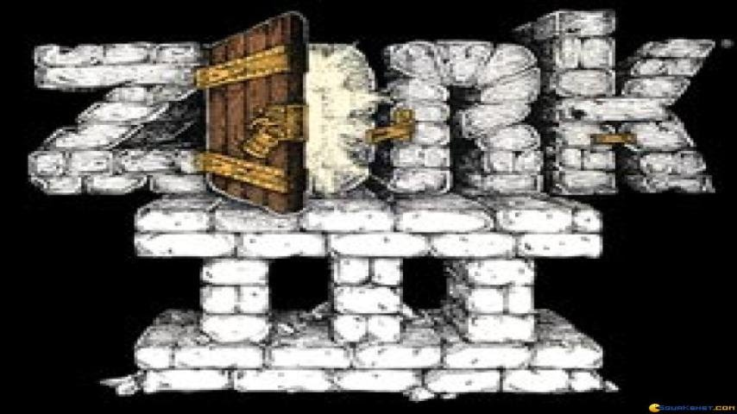
Was ist Zork?
Altes Computerspiel
Text-Adventure der 80er
Grosrechner programmiert
Wenig Speicherplatz -> 3 unabhängige-Teile
Zork I Great Underground Empire (1980 Infocom)
Zork II Wizard of Frobozz (1981 Infocom)
Zork III Dungeon Master (1982 Infocom)

Slide 4
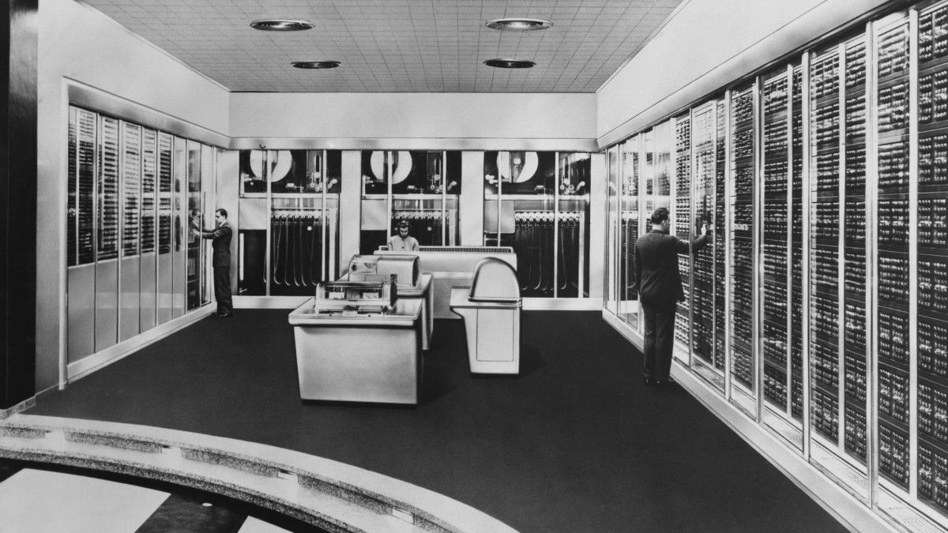

Slide 5
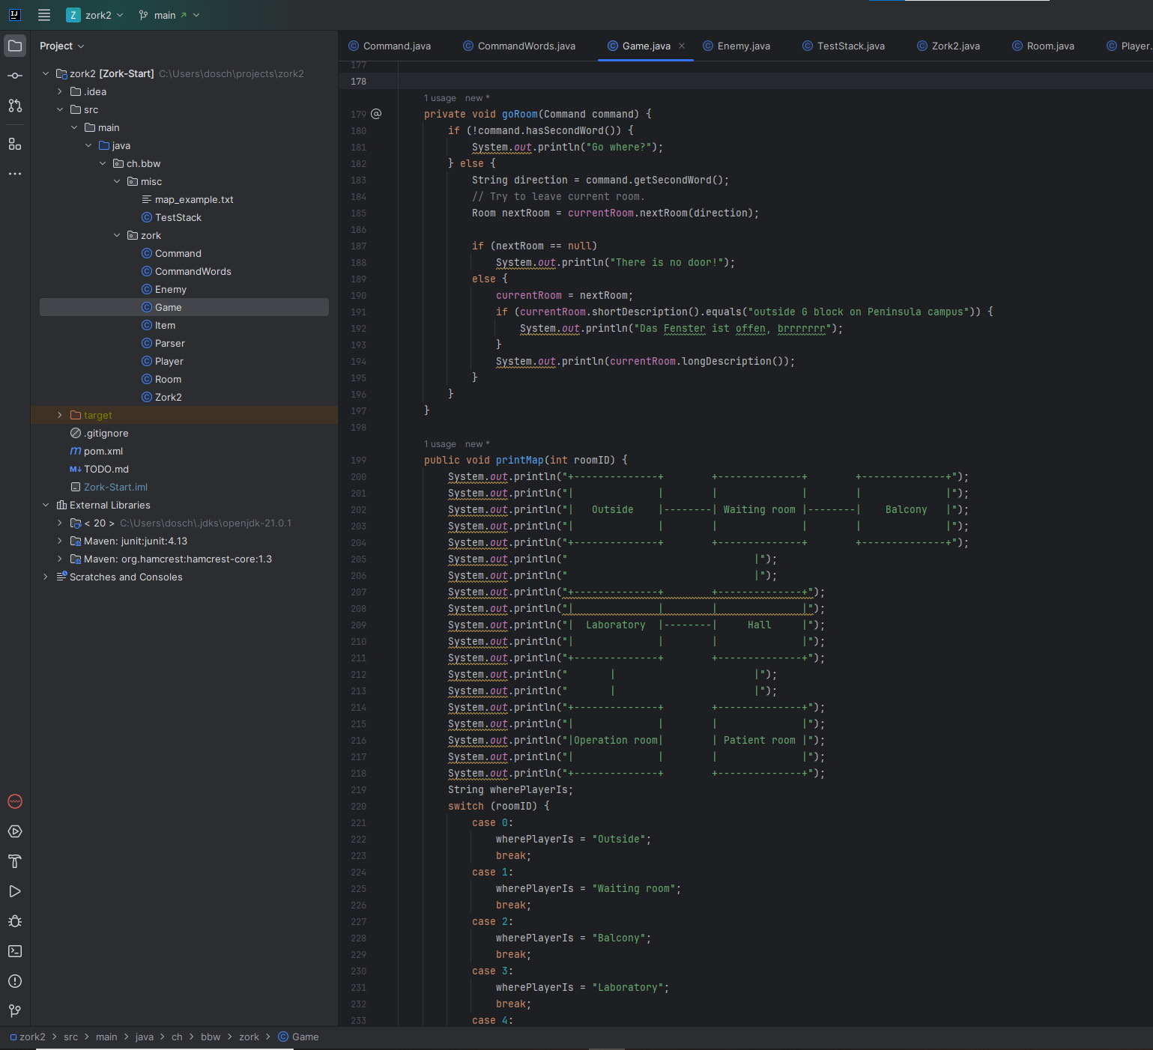
Unsere Umsetzung
4er Gruppe
Java (IntelliJ)
Teams (Kommunikation)
Git

Slide 6



Gruppen Einteilung
Isaac Lins
Headprogrammer
Patrick Pilotti
Co-programmer
Eris Jakupi
Journalist
Dominik Schweizer
Designer

Slide 7

Live Demo

Slide 8

Fragen

Slide 9
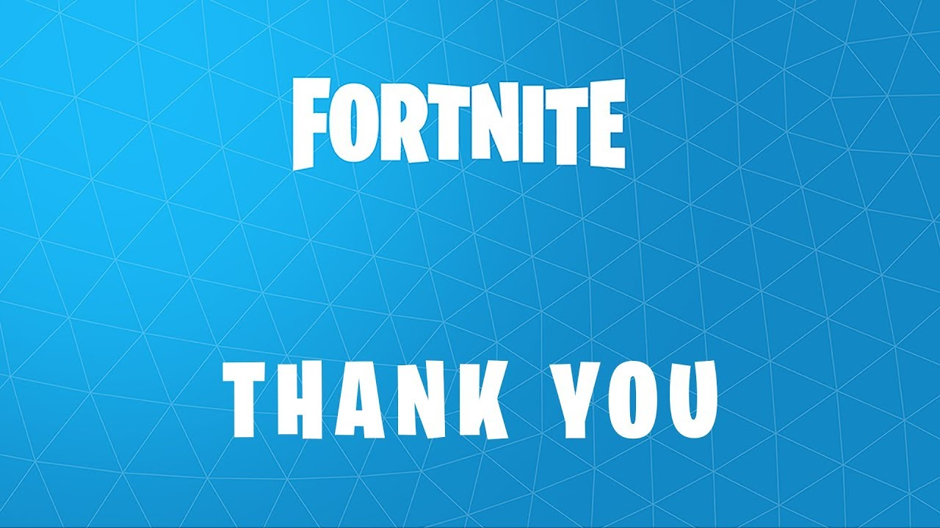

Vielen Dank für eure Aufmerksamkeit

